Slide 2
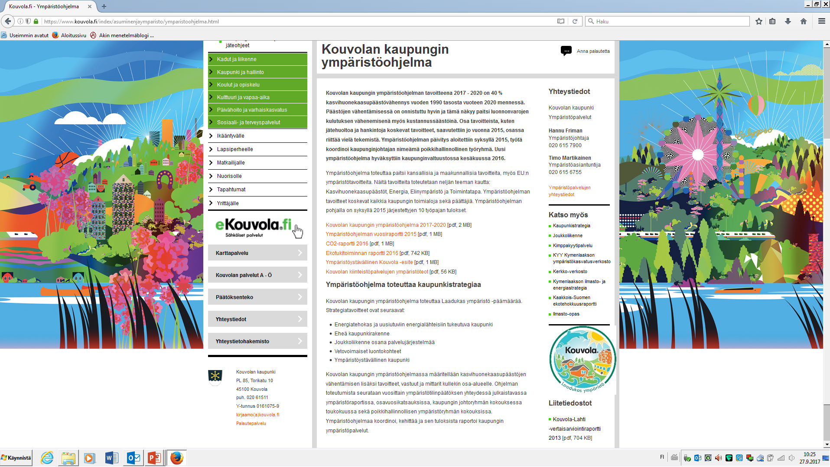

Slide 3
Kaupunkistrategian päämäärä: Laadukas ympäristö
KASVIHUONEKAASUPÄÄSTÖT
ENERGIA
ELINYMPÄRISTÖ
TOIMINTATAPA

Slide 4
TOIMINTATAPA
Tavoite 1/2: Ympäristökasvatus tavoittaa kaikki ikäluokat.
Mittari: Ikäluokat, joille järjestetään ympäristökasvatusta, %

Slide 5
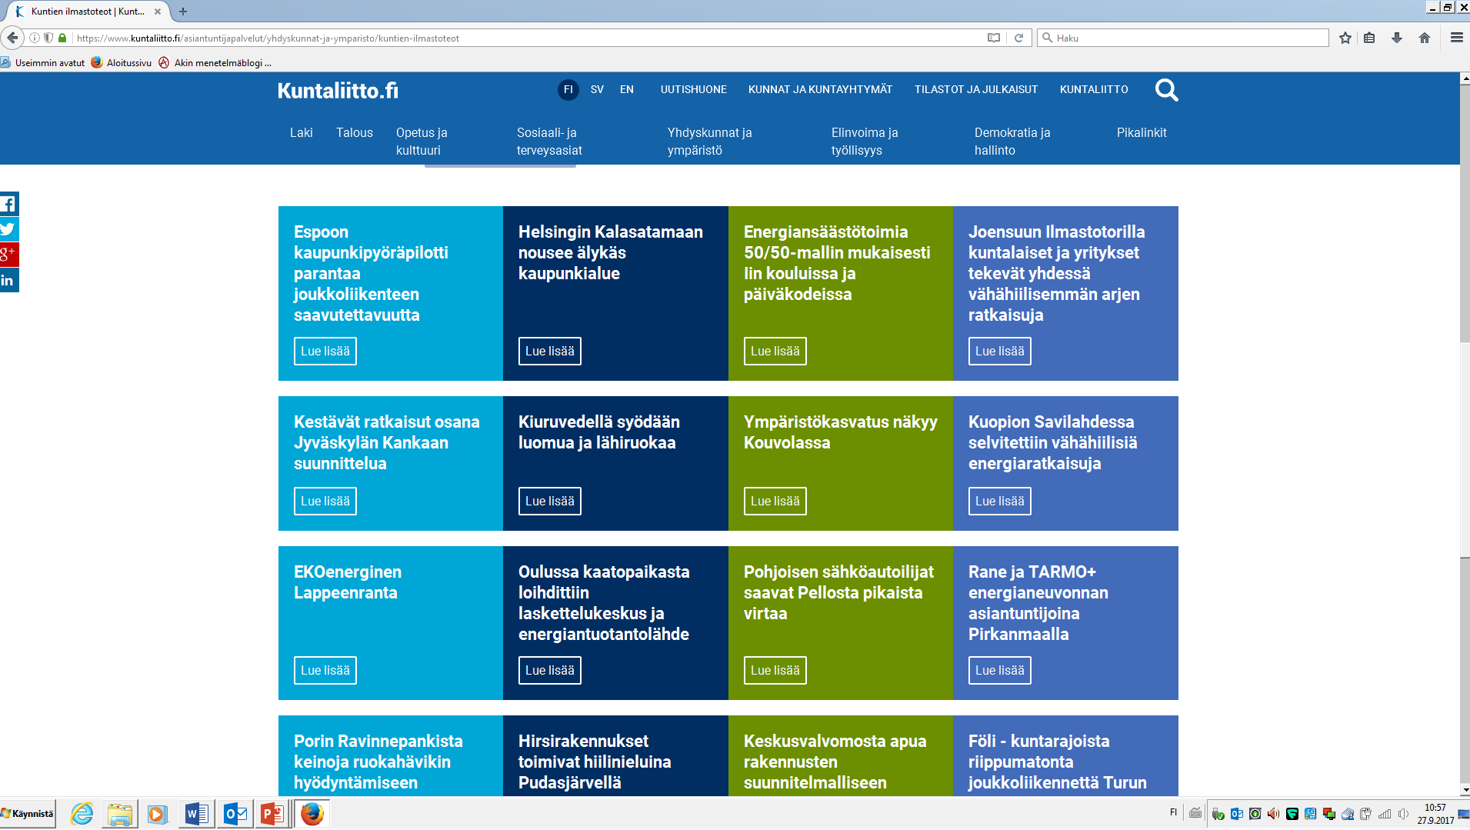

Slide 6
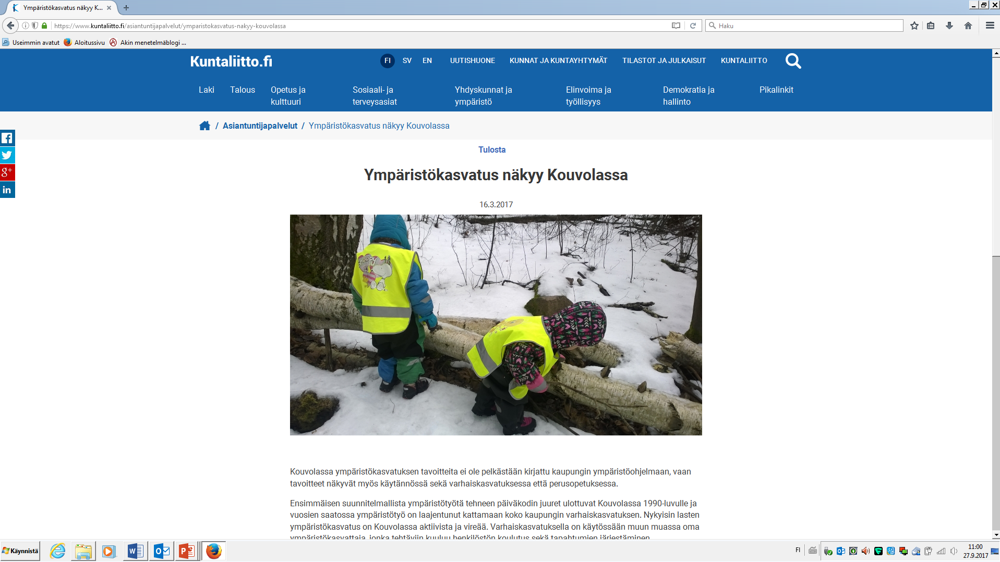

Slide 7
TOIMINTATAPA
Tavoite 2/2: Ympäristönäkökulma huomioidaan järjestelmällisesti kaupungin toiminnassa ja päätöksenteossa.
Mittari: Ympäristöjärjestelmän toimivuus, itse- ja vertaisarvioinnin tulokset

Slide 8
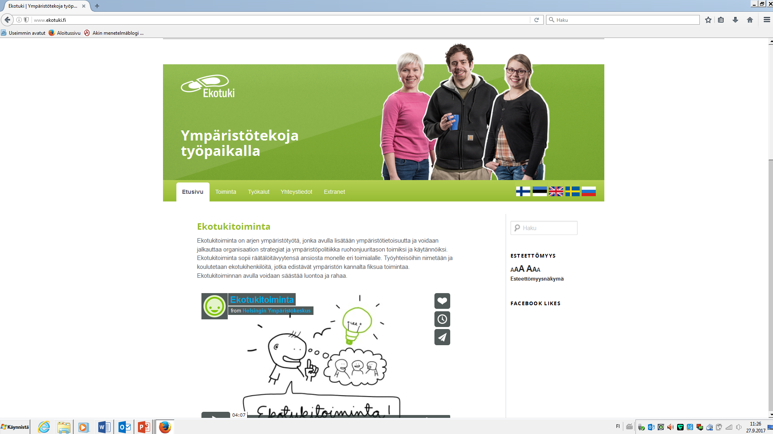

Slide 9
